Slide 1
Phân lớp hình ảnh
(Image classification)

Slide 2
Mục lục
Tổng quan về Image classification
Thuật toán Nearest Neighbor Classifier
Cài đặt Nearest Neighbor Classifier với ngôn ngữ Python
Thuật giải K-Nearest Neighbor
Cài đặt K-Nearest Neighbor Classifier với ngôn ngữ Python
Score function
Loss function

Slide 3
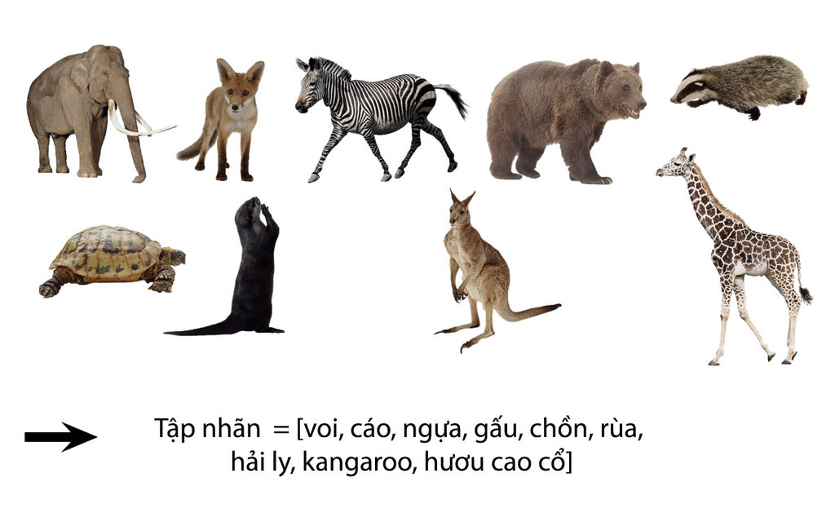
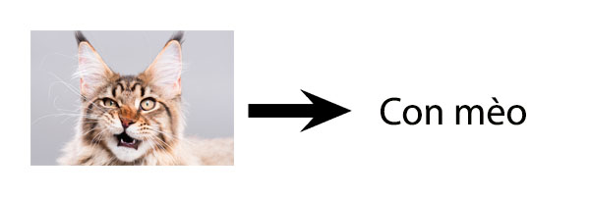
Định nghĩa image classification
=> Vậy:
Classification là gán nhãn cho 1 đối tượng.
Còn Image classification là classification trên tập các dữ liệu dạng ảnh

Slide 4
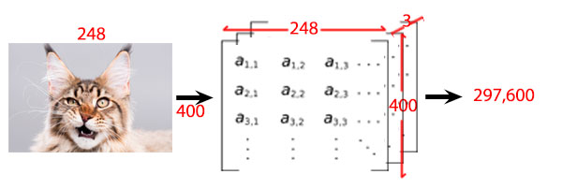
Thách thức của bài toán classification (1)
Một bức ảnh con mèo có kích thước 248*400 px * 3 (3 màu RGB), máy tính sẽ hiểu là 1 ma trận số 3*248800, tức là 297,600 số.
=> Đó là input của bài toán.

Slide 5
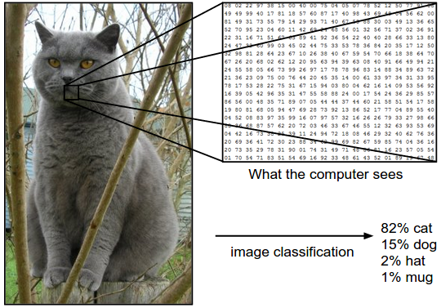
Thách thức của bài toán classification (2)
Với sự đa dạng của tập hình ảnh: hướng chiếu, độ phân giải, màu sắc, backgoround, các đối tượng khác nhau, … thì khi có 1 tập dữ liệu ban đầu gồm có input và output tương ứng với input đó, máy sẽ học như con người.
Sau đó chỉ cần đưa 1 input là máy sẽ trả lời 1 output.
Như trong ví dụ: 82% là mèo.

Slide 6
Thuật toán Nearest Neighbor Classifier
Là người láng giềng gần nhất, người hang xóm kế bên …
Nearest Neighbor Classifier là phương pháp mà bạn dự đoán nhãn của 1 đối tượng dựa vào nhãn của đối tượng gần nó nhất

Slide 7
Thuật toán Nearest Neighbor Classifier (2) – Cách tính khoảng cách
2 độ đo cơ bản:
  Manhattan
  Eclidean

Slide 8
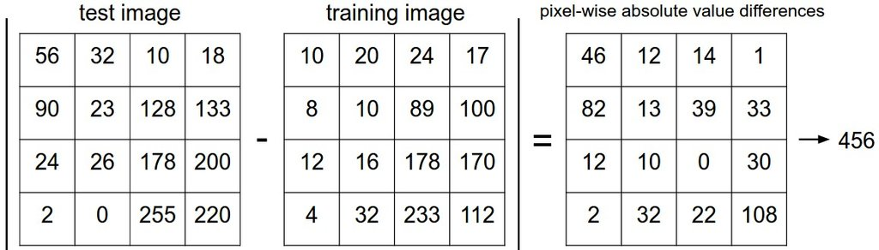
Manhattan Distance
Cho 2 điểm A(x1,y1) và B(x2,y2) trong cùng một mặt phẳng.
Khoảng cách Manhattan được tính bằng
D = |x2-x1|+|y2-y1|

Slide 9
Euclidean Distance
Với 2 điểm A(x1,y1) và B(x2,y2) trong cùng một mặt phẳng.
Khoảng cách Euclidean đưuọc tính bằng Euliean:
D = √(x2 – x1)² + (y2-y1)²

Slide 10

Cài đặt Nearest Neighbor Classifier với ngôn ngữ Python

Slide 11
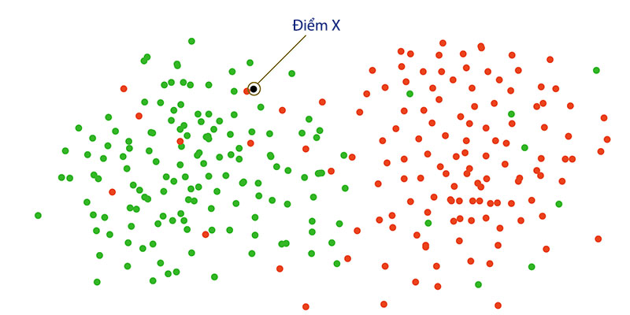
Thuật giải K-Nearest Neighbor
K-Nearest Neighbor Classifier là phương pháp mà bạn dự đoán nhãn của 1 đối tượng dựa vào nhãn của K đối tượng gần nó nhất.

Slide 12
Cài đặt K-Nearest Neighbor Classifier với ngôn ngữ Python

Slide 13
Nhận dạng tuyến tính

Slide 14
Overview
Ở phần trc đề cập đến phân loại hình ảnh. Nó có một số nhược điểm như:
Classifier phải nhớ tất cả dữ liệu training và lưu trữ để so sánh với dữ liệu test trong tương lai. Cho nên dữ liệu có thể lên tới hang GB
Việc phân loại một hình ảnh rất tốn kém vì nó phải so sánh với tất cả dữ liệu train trc đó.

Slide 15
Overview
Chúng ta sẽ có một cách phân loại mạnh hơn. Nó gồm 2 phần chính:
Hàm điểm(score function): ánh xạ dữ liệu thô tới các lớp điểm
Hàm độ lỗi(loss function): định lượng sự giống nhau giữa điểm đoán và các nhãn

Slide 16
Score function
Linear Classifier (Hàm tuyến tính)
Ta duỗi thẳng các pixels của 1 bức hình thành 1 vector duy nhất [D*1]
Ma trận W sẽ có kích thước là [K*D]
Vector b có kích thước là [K*1]
X sẽ có kích thước [D*1]

Slide 17
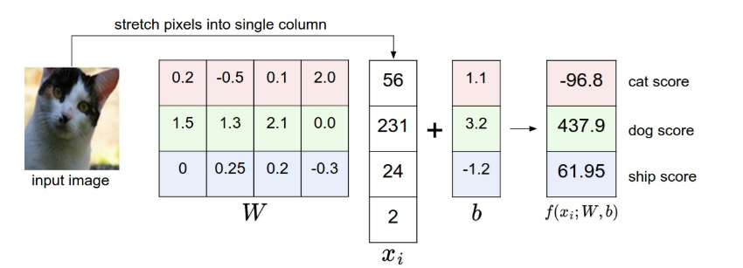
Score function
Linear Classifier (Hàm tuyến tính)
Ví dụ như ở bức hình trên, giả sử bức tranh đầu vào chỉ có kích thước 2*2 pixel, ta sẽ duỗi thẳng bức hình này ra thành vector = 4*1. Lúc này, D = 4.
Giả sử có 3 nhãn, K=3 => W có kích thước K*D, b có kích thước K*1.

Slide 18
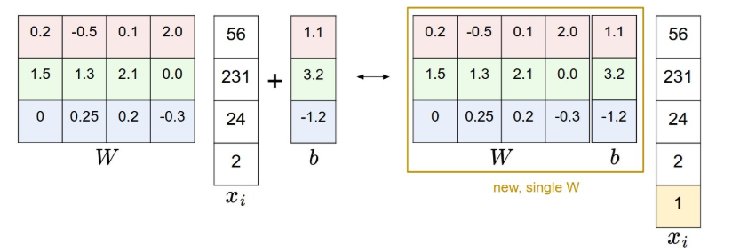
Score function
Ghép chung W và b trong toán học

Slide 19
Loss function
Loss function (hàm độ lỗi) là hàm có giá trị cao khi kết quả dự đoán của f tệ, và có giá trị thấp khi kết quả dự đoán của f chính xác.
Gồm:
  Multiclass Support Vector Machine loss (SVM)
  Softmax classifier

Slide 20
Loss function
Multiclass Support Vector Machine loss (SVM)
SVM là hàm được xây dựng sao cho các giá trị của các nhãn đúng phải lớn hơn giá trị của các nhãn sai 1 khoảng Δ nào đó.
Giả sử ta quy ước rằng giá trị của nhãn thứ j sau khi được tính toán ra là

Slide 21
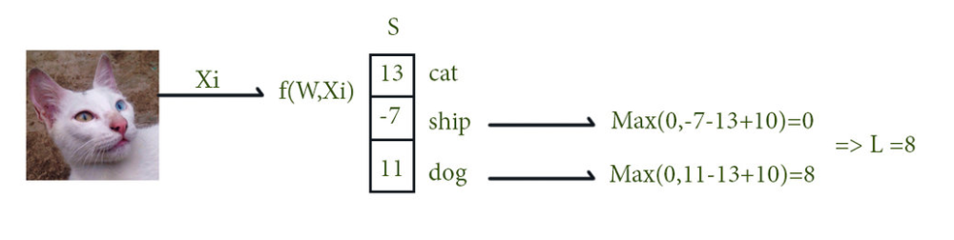
Loss function
Multiclass Support Vector Machine loss (SVM)
Ví dụ:chúng ta có 3 giá trị tương ứng với 3 nhãn dán , sau khi được tính toán bởi hàm f là: s=[13,−7,11]. Và nhãn đúng là nhãn đầu tiên (yi=0) . Giả sử Δ = 10. Svm loss sẽ được tính bằng: Li=max(0,−7−13+10)+max (0,11−13+10)

Slide 22

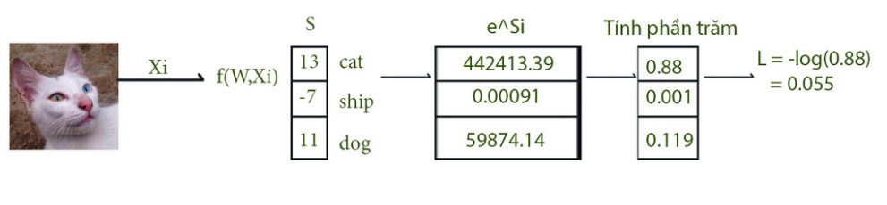
Loss function
Softmax classifier

Slide 23
Thank you!!

